Slide 1
---Page Object
基于Python的Selenium3自动化测试
讲师：Leo
Notes:
测试用例窗口
课程名称

Slide 2


目录
page object设计模式
page object案例实战
Notes:
课程名称

Slide 3
page object设计模式
有时某个界面元素在同一个测试脚本中出现多次?
如该界面元素变化了，就需维护多行代码去更新该界面元素?
传统设计方式存在如下弊端：
  测试代码易读性差；
  测试代码复用性差；
  可维护性差；
  扩展性差。

Slide 4
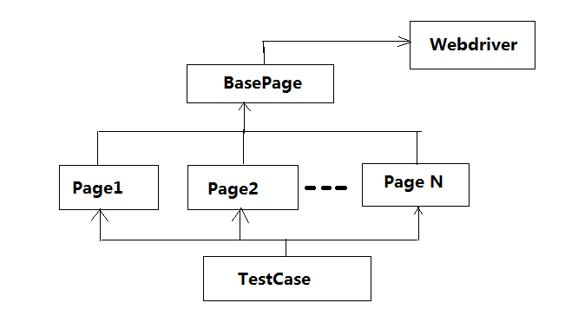
page object设计模式
Page Object设计模式是使用Selenium的自动化测试领域公认的一种较好的设计模式。
在设计测试时，把属性（元素）和方法从页面中抽象出来，分离成一定的对象，然后再进行组织。

Slide 5
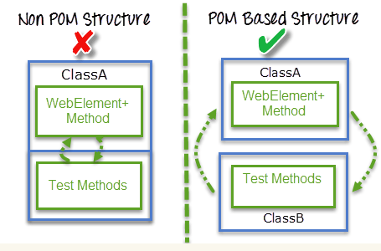
page object设计模式
  在Page Object设计模式中抽象封装成一个BasePage类（作为基类），该基类拥有实现WebDriver实例的属性；
  每个Page都继承BasePage基类，通过driver来管理本page中的元素，将page中的操作封装成一个方法；
  TestCase继承unittest.Testcase类（或Pytest），并且依赖page类，从而实现相应的测试用例。

Slide 6
page object设计模式
Page Object设计模式的优点如下：
  对象库与用例的分离，可以更好的复用对象，从而减少代码的重复性；
  Page Object模式提供了一种UI层操作、业务流程与验证分离的模式，使测试代码变动更加清晰，提高测试代码的易读性；
  提高测试代码的可维护性，让自动化测试项目变的更易维护，特别是针对UI频繁变化的项目。

Slide 7
目录
page object设计模式
page object案例实战
Notes:
课程名称

Slide 8
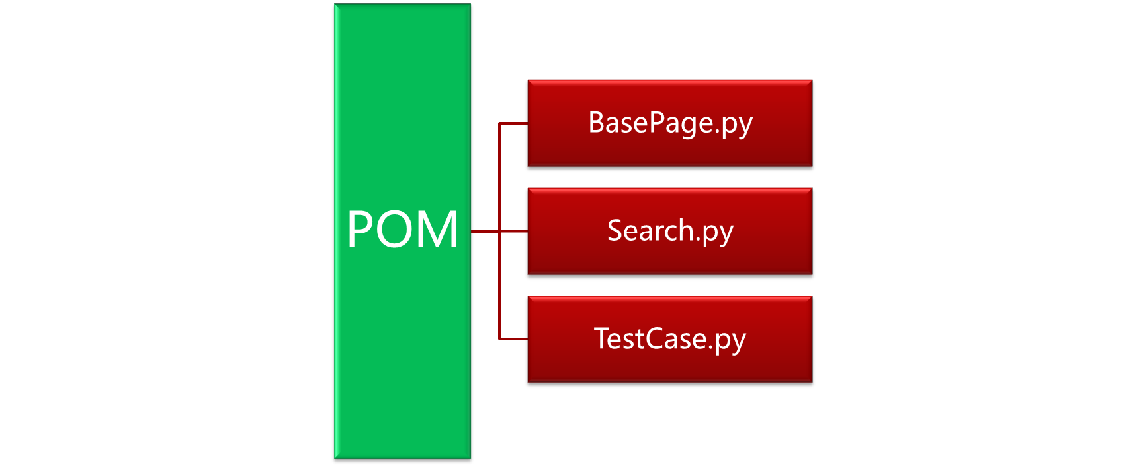
page object案例实战

Slide 9
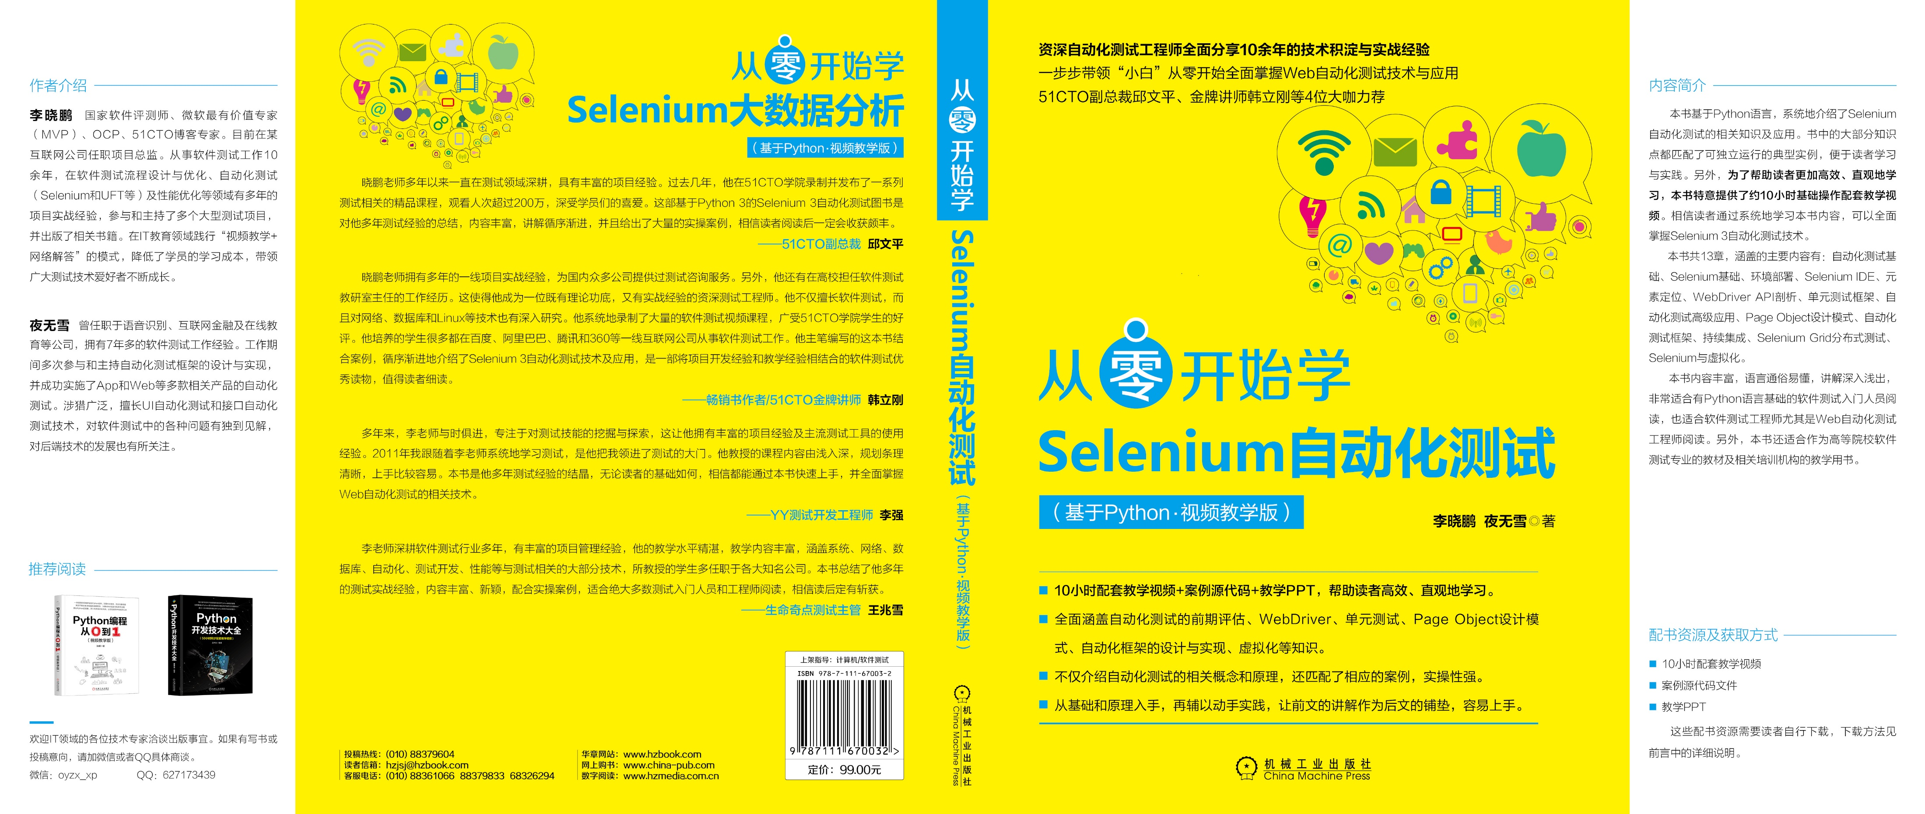

Slide 10

Q&A
学习过程中的疑问，可以联系作者
Notes:
课程名称

